Slide 1
Кинокомпания «3класс»
представляет
мультсериал
«ЗИМА В ПРОСТОКВАШИНО»

Slide 2
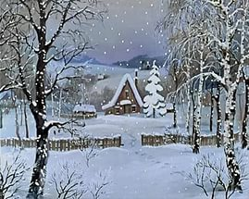
В РОЛЯХ
Кот Матроскин
Ильнур, Ринат
Пёс Шарик
Рамазан
Почтальон Печкин
Эмиль, Айназ
Галчонок
Ильгиза

Slide 3
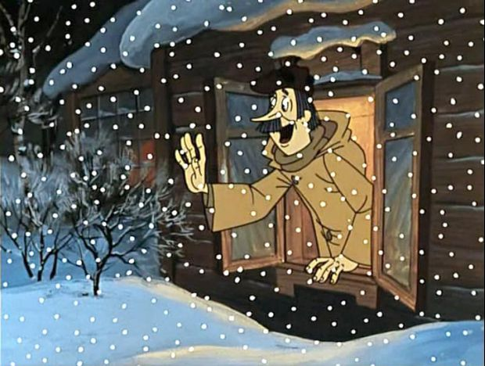
Желаем
приятного
просмотра

